Slide 1







PEDIDO SUGERIDO
PLUG-IN DE RECOMENDACIONES DE COMPRAS INTELIGENTES PARA ECOMMERCE
Proyecto APT
Presentada por: Álvaro Arenas
alva.arenas@duocuc.cl
Agosto, 2024

Slide 2

TEMAS
01.
02.
03.
PROBLEMÁTICA Y CASOS DE USO
OPORTUNIDAD DE NEGOCIO
¿QUÉ ES PEDIDO SUGERIDO?
04.
05.
06.
OBJETIVOS
¿CÓMO SE VERÁ?
ALCANCES GENERALES
Agosto, 2024
2

Slide 3
TEMAS
01.
02.
03.
PROBLEMÁTICA Y CASOS DE USO
OPORTUNIDAD DE NEGOCIO
¿QUÉ ES PEDIDO SUGERIDO?
04.
05.
06.
OBJETIVOS
¿CÓMO SE VERÁ?
ALCANCES GENERALES
Agosto, 2024
3

Slide 4





1. PROBLEMÁTICA Y CASOS DE USO
Alta dependencia de
plataformas externas
de venta
Baja retención de clientes, tras realizar la primera compra
Precios muy
competitivos dentro
de la categoría del negocio
Comisiones muy altas en plataformas de
mercado para ofrecer los productos
Necesidad de focalizar las ofertas y aumentar el ticket promedio de la venta
Agosto, 2024
4
Notes:
Documento Corfo:

Slide 5
TEMAS
01.
02.
03.
PROBLEMÁTICA Y CASOS DE USO
OPORTUNIDAD DE NEGOCIO
¿QUÉ ES PEDIDO SUGERIDO?
04.
05.
06.
OBJETIVOS
¿CÓMO SE VERÁ?
ALCANCES GENERALES
Agosto, 2024
5

Slide 6
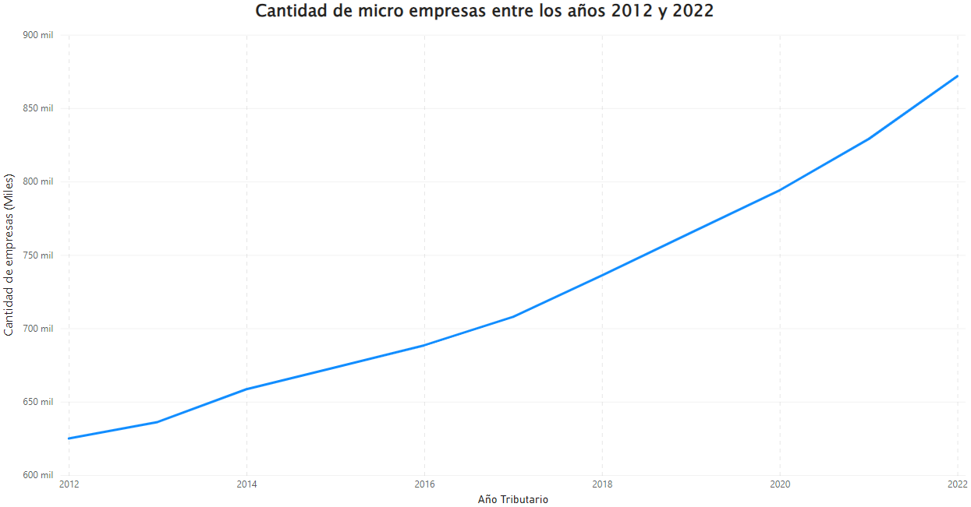
2. OPORTUNIDAD DE NEGOCIO
Definición de micro empresa
Ventas anuales inferiores a 2.400UF
Monto correspondiente a $86.880.000 CLP*
Datos obtenidos del SII
Actualizados hasta octubre del 2023 en:
https://www.sii.cl/sobre_el_sii/empresas/PUB_TRAM5.xlsb
*Aproximado calculado con UF de
octubre 2023 equivalente a $36.200 CLP
Agosto, 2024
6
Notes:
Documento Corfo:

Slide 7
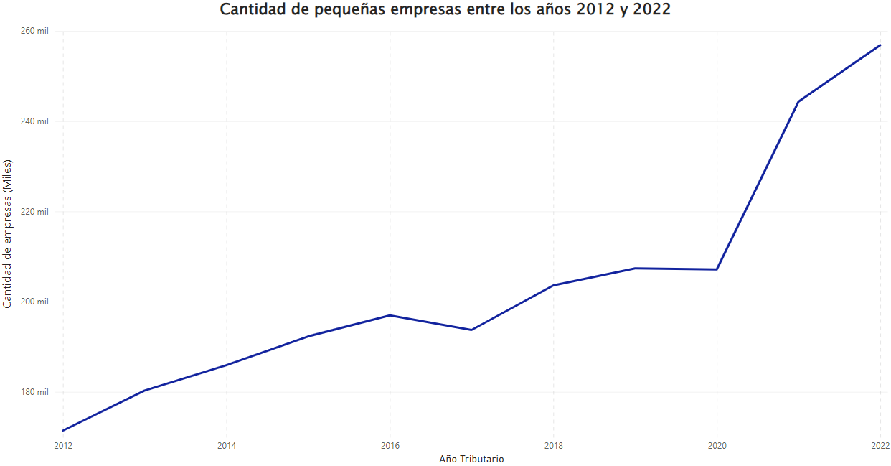
2. OPORTUNIDAD DE NEGOCIO
Definición de pequeña empresa
Ventas anuales
superiores a 2.400,1UF e inferiores a 25.000UF
Monto correspondiente a $86.880.001 CLP y
$905.000.000 CLP*
Datos obtenidos del SII
Actualizados hasta octubre del 2023 en:
https://www.sii.cl/sobre_el_sii/empresas/PUB_TRAM5.xlsb
*Aproximado calculado con UF de
octubre 2023 equivalente a $36.200 CLP
Agosto, 2024
7
Notes:
Documento Corfo:

Slide 8
TEMAS
01.
02.
03.
PROBLEMÁTICA Y CASOS DE USO
OPORTUNIDAD DE NEGOCIO
¿QUÉ ES PEDIDO SUGERIDO?
04.
05.
06.
OBJETIVOS
¿CÓMO SE VERÁ?
ALCANCES GENERALES
Agosto, 2024
8

Slide 9









3. ¿QUÉ ES PEDIDO SUGERIDO?
Pedido Sugerido pretende ser un plugin para WooCommerce de Wordpress que permite conectar un motor de recomendaciones con un sitio web.
1
2
3
Se recibe la información transaccional de los clientes
Se devuelven recomendaciones personalizadas según comportamiento de compra del cliente.
Se procesa la información transaccional
Agosto, 2024
9
Notes:
Documento Corfo:

Slide 10
TEMAS
01.
02.
03.
PROBLEMÁTICA Y CASOS DE USO
OPORTUNIDAD DE NEGOCIO
¿QUÉ ES PEDIDO SUGERIDO?
04.
05.
06.
OBJETIVOS
¿CÓMO SE VERÁ?
ALCANCES GENERALES
Agosto, 2024
10

Slide 11




4. OBJETIVOS
Nuestros objetivos esperados con Pedido Sugerido
Aumento en el ticket promedio
Venta incremental y rentabilización del canal de venta online entre un 3% y un 10%
Fidelización de la cartera de clientes
Agosto, 2024
11
Notes:
Documento Corfo:

Slide 12
TEMAS
01.
02.
03.
PROBLEMÁTICA Y CASOS DE USO
OPORTUNIDAD DE NEGOCIO
¿QUÉ ES PEDIDO SUGERIDO?
04.
05.
06.
OBJETIVOS
¿CÓMO SE VERÁ?
ALCANCES GENERALES
Agosto, 2024
12

Slide 13
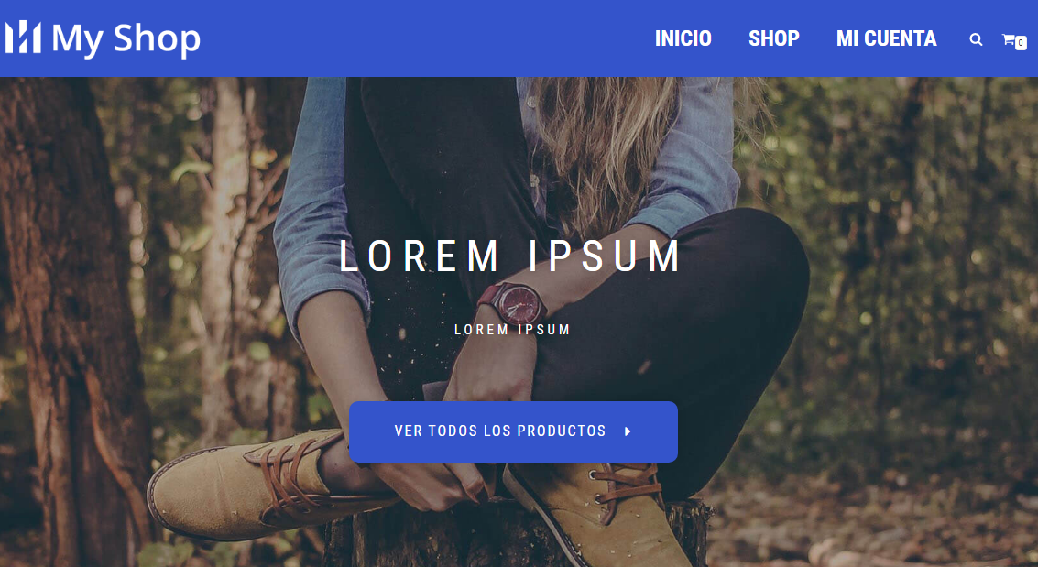
5. ¿CÓMO SE VERÁ?
En este caso, Pedido Sugerido se empaquetó como un plugin para ser instalado en la página web de los clientes.
La demo de prueba estará desarrollada en WordPress para simular un comercio real.
El plugin Pedido Sugerido será compatible con WooCommerce, que es un plugin de comercio electrónico de código abierto para WordPress. Está diseñado para pequeños y grandes comerciantes en línea.
Agosto, 2024
13
Notes:
Documento Corfo:

Slide 14
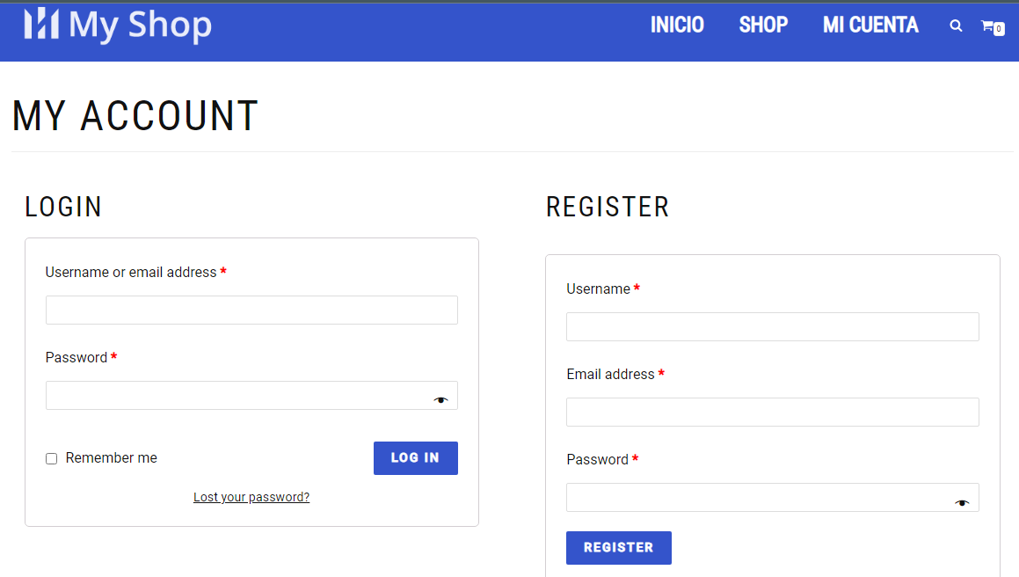
5. ¿CÓMO SE VERÁ?
Uno de los puntos importantes es que los usuarios de las páginas se registren, para poder realizar recomendaciones personalizadas.
En esta sección se debe iniciar sesión para luego proceder a realizar compras.
Agosto, 2024
14
Notes:
Documento Corfo:

Slide 15
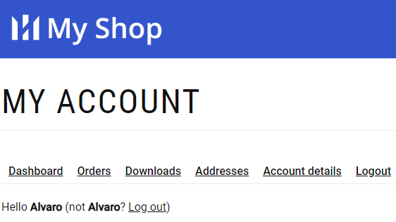
5. ¿CÓMO SE VERÁ?
Se iniciará sesión con un usuario ya registrado, Álvaro, quien tiene el siguiente perfil:
“Álvaro es vegetariano, no consume nada de carnes de ningún tipo. Pero si consume alimentos relativos a animales, como lácteos o huevos. Le gusta realizar las compras de supermercado por la página web”
Veremos qué recomendaciones realiza Pedido Sugerido a Álvaro considerando que ya ha realizado compras antes.
Agosto, 2024
15
Notes:
Documento Corfo:

Slide 16
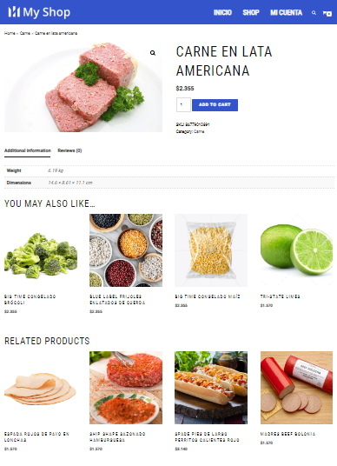
5. ¿CÓMO SE VERÁ?
Sabemos que Álvaro es vegetariano, pero iremos a la sección de carnes y seleccionamos un producto.
Pedido Sugerido deberá realizar recomendaciones en base al perfil del usuario, considerando también sus compras pasadas, por lo que recomendará productos vegetarianos.
También realizará recomendaciones con respecto a la estrategia de productos asociados al que se está comprando, donde se analiza el comportamiento de otros usuarios.
Agosto, 2024
16
Notes:
Documento Corfo:

Slide 17
TEMAS
01.
02.
03.
PROBLEMÁTICA Y CASOS DE USO
OPORTUNIDAD DE NEGOCIO
¿QUÉ ES PEDIDO SUGERIDO?
04.
05.
06.
OBJETIVOS
¿CÓMO SE VERÁ?
ALCANCES GENERALES
Agosto, 2024
17

Slide 18
6. ALCANCES GENERALES
Pedido Sugerido no contempla la construcción de los sitios web, es un plugin que se construirá para WooCommerce (Con posible expansión a Wix, Shopify y otros sistemas de eCommerce modernos).
Los resultados del análisis y de las recomendaciones son proveídos bajo la modalidad A3S (Analytics as a Service), por lo tanto, no se comprende la entrega de modelos matemáticos o
La plataforma de reportería responde a la categoría SaaS (Software as a Service), es decir, no es un software que se entregue a los clientes (on-premise), sino un servicio que se ofrece para obtener información desde los datos.
Los análisis realizados son confidenciales y de carácter estadístico agregado, no se individualizará a la o las personas que consientan en otorgar sus datos para realizar los análisis.
Agosto, 2024
18
Notes:
Documento Corfo:

Slide 19
PEDIDO SUGERIDO
PLUG-IN DE RECOMENDACIONES DE COMPRAS INTELIGENTES PARA ECOMMERCE
Proyecto APT
Presentada por: Álvaro Arenas
alva.arenas@duocuc.cl
Agosto, 2024

